Slide 1
Kajian -4
SEJARAH
PEMIKIRAN ILMU

Slide 2
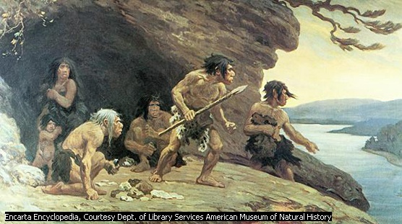
Periodisasi sejarah
pemikiran ilmiah
Periodisasi sejarah pemikiran pengetahuan ilmiah, dibagi menjadi 4 fase, yaitu:
Yunani Kuno
Pertengahan
Modern
Masa kini

Slide 3
Zaman Yunani Kuno
Periode ini merupakan periode penting sejarah peradaban manusia, karena terjadi perubahan pola pikir manusia dari mitologis menjadi rasionalis.
Pola pikir mitologis sangat mengandalkan mitos-mitos dalam menjelaskan fenomena alam.
Mitologisme meyakini semua kejadian alam selalu dikaitkan dengan mitos. Ex: Gempa bumi tidak dianggap fenomena alam biasa, tetapi Dewa Bumi sedang menggoyangkan kepalanya.
→Dewa Zeus/ Jupiter (Pimpinan Dewa), Ares (perang), Poseidon (dewa Laut), Hades (dewa kekayaan), Atlas (dewa bumi), dll
Ketika ilmu muncul, fenomena alam tidak lagi dianggap sebagai aktivitas dewa, tetapi aktivitas natural yang terjadi secara kausalitas.

Slide 4
Mitologi Yunani: sekumpulan mitos dan legenda yang berisi kisah-kisah mengenai dewa. Dewa-dewa digambarkan seperti manusia, dilahirkan namun tak pernah tua, kebal terhadap apapun, bisa tak terlihat. Masing-masing mereka memiliki ciri dan gelar.
Mitos-mitos Yunani Kuno sejak lama berkembang, tentang angin, hujan, pelangi, dll.
Mitos tentang pelangi adalah tempat para bidadari turun dari surga dan mandi di sungai.
Mitos ini disanggah oleh Xenophanes bahwa “pelangi adalah awan”
Anaxagoras →pelangi adalah pemantulan matahari pada awan.
Mitos tentang hujan berasal dari dewa-dewa sedang menangis.
Filsafat Yunani memberikan jawaban rasional sebagai solusi atas misteri alam yang tak mendapatkan jawaban memuaskan dari mitos-mitos.

Slide 5
PERTANYAAN MUNCUL TENTANG ARCHE
Apakah ARCHE ?
( Ultimate Reality segala yang ADA ? )
Thales (624 - 548 SM)
AIR
Anaximandros (610 - 518 SM)
TO APEIRON
Anaximanes (590 - 518 SM)
UDARA
Phytagoras (580 - 500 SM)
BILANGAN
Demokritos (460 - 370 SM)
ATOM
API
Herakleitos (550-480 SM)
API
Empedokles (595-435 SM)
CINTA & BENCI
Anaxagoras (500-428 SM)
NOUS
Mereka lebih berminat pada penjelasan tentang fenomena alam/ dunia pencerapan inderawi (perceptual world).

Slide 6
Filosof alam ternyata tidak dapat memberikan jawaban yang memuaskan, sehingga timbullah kaum sofis.
Kaum sofis ini memulai kajian tentang manusia dan menyatakan bahwa manusia adalah ukuran kebenaran.
Tokoh utamanya adalah Protagoras (481-411 sM). Ia menyatakan bahwa “manusia” adalah ukuran kebenaran.
Filsuf yang menolak relativisme kaum sofis adalah Socrates, Plato, dan Aristoteles.
Menurut mereka, ada kebenaran obyektif yang bergantung kepada manusia.

Slide 7
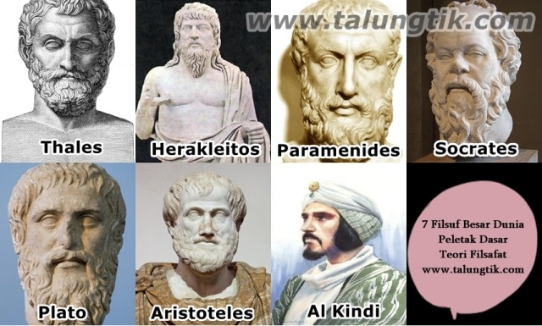
Berbarengan dengan Socrates, munculnya kaum Sofisme yang skeptis terhadap pengetahuan
Tak ada kebenaran pengetahuan yg bersifat mutlak.
Kebenaran bersifat relatif
Protagoras: “Homo mensura (manusia adalah ukuran segalanya)”
  Gorgias, lebih radikal: “tidak ada sesuatu apa pun yg disebut kenyataan”.
  Skeptisisme dianggap oleh pengkritik sbg bersikap inkonsistensi, paling tdk mereka mengakui kebenaran skeptisnya, atau membenarkan keraguannya.

Slide 8
Periode setelah Socrates disebut dengan zaman kejayaan filsafat Yunani karena pada zaman ini kajian-kajian yang muncul adalah perpaduan antara filsafat alam dan filsafat tentang manusia.
Tokoh yang sangat menonjol adalah Plato (429-347 SM), yang sekaligus murid Socrates.

Slide 9
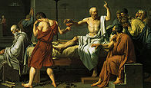
The Death of Socrates

Slide 10
Keemasan Filsafat ERA YUNANI KUNO
Munculnya ilmu bermula dari hadirnya filsuf negara-negara kota Yunani yang mendiami pantai dan pulau-pulau Mediteranian Timur, abad 6-5 SM.
Karena pada masa ini orang memiliki kebebasan untuk mengungkapkan ide-ide atau pendapatnya. Selanjutnya tumbuhlah sikap kritis yang menjadikan bangsa Yunani tampil sebagai ahli pikir yang terkenal dan sikap kritis ini lah yang menjadikan cikal bakal tumbuhnya ilmu pengetahuan modern yaitu sikapan inquiring (suatu sikap yang senang menyelidiki sesuatu secara kritis).
Para tokoh filsafat pada masa ini, dikenal dengan nama filsuf pertama atau filsuf alam.

Slide 11
Era Yunani Kuno berkembang kosmologi yang mempertanyakan asal mula, sifat dasar dan struktur dari alam semesta. Sebagai filsuf masa itu bahkan membahas magnetisme dan listrik yang merupakan pokok soal fisika, mengembangkan astronomi dan matematika.
Meski telah muncul aneka penjelasan rasional tentang alam, namun tetap saja akal sehat (common sense) masih bersifat mistik dan magis.
Rasionalitas/Logos dari Socrates dan Anaxagoras ditolak, karena bertentangan dg mitos. Dampaknya, Anaxagoras dikucilkan dan Socrates dijatuhi hukuman mati oleh pengadilan.
Anaxagoras menolak matahari dan bulan sebagai dewa. Socrates mengajarkan moral dan kebenaran.

Slide 12
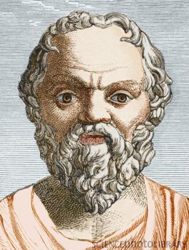
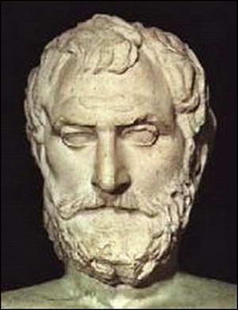
SOCRATES (469 - 399SM)
Dialektika
PLATO (427 - 347 SM)
Rasionalisme
ARISTOTELES (384 - 322 SM)
Metafisika
Logika
Sains
Empirisme

Slide 13
MUNCULNYA FILSAFAT
MITOLOGI
Dongeng, Takhayul, mitos,
Kepercayaan dewa-dewa.
DE-MITOLOGI
Alam dipikirkan secara rasional dan kritis
LOGOS
(Filsafat dan ilmu)

Slide 14
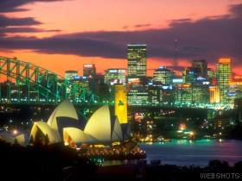
SEJARAH BERFIKIR:
DARI FILSAFAT MENUJU ILMU
MITOS 6 SM
LOGOS 3-6 M
ANTROPOS 18 M

Slide 15
Berikut adalah beberapa tokoh filsuf yang terkenal pada masa ini (Zaman Yunani Kuno).

Slide 16
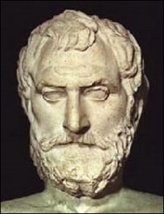
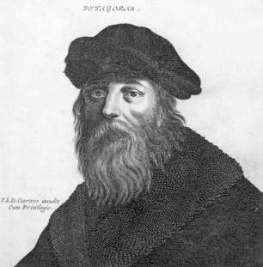
Thales (625-545 sM)
Phytagoras (580-500 sM)

Slide 17
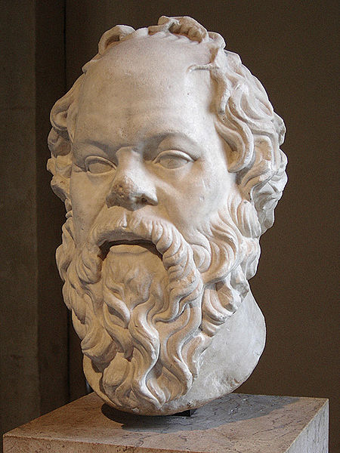
Socrates (469-399 SM)

Slide 18
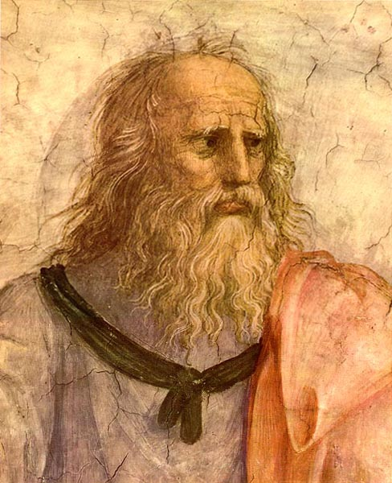
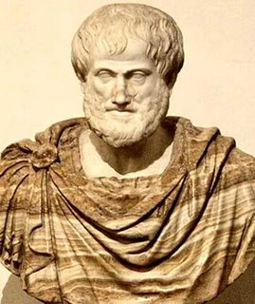
Plato (427-347 sM)
Aristoteles (384-322 sM)

Slide 19
Tokoh-tokoh filsafat yang corak pemikirannya sangat mewarnai diskusi­-diskusi filsafat sepanjang sejarah perkembangannya, yaitu:
Parmenides, berpendapat bahwa realitas merupakan keseluruhan yang bersatu, tidak bergerak dan tidak berubah.
Heraklitos, melihat alam semesta selalu dalam keadaan berubah. Baginya yang mendasar dalam alam semesta adalah bukan bahannya, melainkan aktor dan penyebabnya yaitu api.

Slide 20
Puncak kejayaan filsafat Yunani terjadi pada masa Aristoteles (384-322 SM).
Sbg murid Plato, Aristoteles berhasil menemukan pemecahan persoalan-persoalan besar filsafat yang dipersatukannya dalam satu sistem: logika, matematika, fisika, dan metafisika.

Slide 21
2. ABAD PERTENGAHAN
Abad pertengahan sering disebut abad Dogma, utamanya berkembangnya faham skolastik.
ANCILLA THEOLOGIAE
Faham Skolastika Thomas Aqiunas
Politisasi Agama
Untuk kekuasaan
ABAD KEGELAPAN
BAGI ILMU PENGETAHUAN

Slide 22
Abad Pertengahan ditandai dengan tampilnya para teolog di lapangan ilmu pengetahuan. Para ilmuwan pada masa ini hampir semua adalah para teolog, sehingga aktivitas ilmiah terkait dengan aktivitas keagamaan. Semboyan yang berlaku bagi ilmu pada masa ini adalah ancilla theologia atau abdi agama.
Periode Abad Pertengahan mempunyai perbedaan yang mencolok dengan abad sebelumnya. Perbedaan itu terutama terletak pada dominasi agama.

Slide 23
Timbulnya agama Kristen yang diajarkan oleh Nabi Isa as. pada permulaan Abad Masehi membawa perubahan besar terhadap kepercayaan keagamaan.
Pada zaman ini kebesaran kerajaan Romawi runtuh, begitu pula dengan peradaban yang didasarkan oleh logika ditutup oleh gereja dan digantikan dengan logika keagamaan. Agama Kristen menjadi problema kefilsafatan karena mengajarkan bahwa wahyu Tuhanlah yang merupakan kebenaran yang sejati.

Slide 24
Zaman Pertengahan oleh para ilmuwan sering dinamakan “Abad Kegelapan” atau “Middle Age “
Hal ini menyebabkan perkembangan ilmu pengetahuan yang sudah ada sejak zaman Yunani-Romawi menjadi terhenti di Eropa.
Pada waktu itu agama Kristen berkembang di Eropa. Kekuasaan gereja begitu dominan dan sangat menentukan kehidupan di Eropa.
Semua kehidupan harus diatur dengan doktrin gereja atau hukum dan ketentuan Tuhan. Gereja tidak memberikan kebebasan berpikir.
Hal ini telah menyebabkan kemunduran bagi perkembangan ilmu pengetahuan.

Slide 25
Ciri-ciri pemikiran filsafat Barat Abad Pertengahan adalah:
cara berfilsafatnya dipimpin oleh gereja;
berfilsafat di dalam lingkungan ajaran aristoteles;
berfilsafat dengan pertolongan Augustinus dan lain-lain.

Slide 26
Ada dua golongan mengenai sikap terhadap pemikiran Yunani :
Golongan yang menolak sama sekali pemikiran Yunani, karena pemikiran Yunani merupakan pemikiran orang kafir, karena tidak mengakui wahyu.
2. Golongan yang menerima filsafat Yunani yang mengatakan bahwa manusia itu ciptaan Tuhan, kebijaksanaan manusia berarti pula kebijaksanaan yang datangnya dari Tuhan.

Slide 27
Filsafat pada zaman Abad Pertengahan mengalami dua periode, yaitu: Periode Patristik dan Periode Skolastik
Periode Patristik
berasal dari kata Latin patres yang berarti bapa-bapa Gereja, ialah ahli-ahli agama Kristen pada abad permulaan agama Kristen. Periode ini mengalami dua tahap:
    Permulaan agama Kristen. Setelah mengalami berbagai kesukaran terutama mengenai filsafat Yunani, maka agama Kristen memantapkan diri. Keluar memperkuat gereja dan ke dalam menetapkan dogma-dogma.
    Filsafat Agustinus yang merupakan seorang ahli filsafat yang terkenal pada masa patristik. Agustinus melihat dogma-dogma sebagai suatu keseluruhan.

Slide 28
b. Periode Skolastik
Periode Skolastik, berlangsung dari tahun 800-1500 M. Periode ini dibagi menjadi tiga tahap:
Periode skolastik awal (abad ke-9-12), ditandai oleh pembentukan rnetode-metode yang lahir karena hubungan yang rapat antara agama dan filsafat. Yang tampak pada permulaan ialah persoalan tentang Universalia.
2. Periode puncak perkembangan skolastik (abad ke-13), ditandai oleh keadaan yang dipengaruhi oleh Aristoteles akibat kedatangan ahli filsafat Arab dan Yahudi. Puncak perkembangan pada Thomas Aquinas.
3. Periode skolastik akhir (abad ke-14-15), ditandai dengan pemikiran kefilsafatan yang berkembang ke arah nominalisme, ialah aliran yang berpendapat bahwa universalisme tidak memberi petunjuk tentang aspek yang sama dan yang umum mengenai adanya sesuatu hal.

Slide 29
Antara tahun 600-700 M yang menjadi obor kemajuan ilmu pengetahuan berada diperadapan dunia Islam seperti dibidang ilmu kedokteran dan ilmu alam.

Slide 30
Adapun tiga bidang sumbangan sarjana Islam yaitu :
Menerjemahkan peninggalan bangsa Yunani dan menyebar luaskannya sedemikianrupa sehingga dapat dikenal dunia Barat seperti sekarang ini.
Memperluas pengamatan dalam lapangan ilmu kedoteran, obat-obatan, astronomi,ilmu kimia, ilmu bumi, dan ilmu tumbuh-tumbuhan.
Menegaskan system decimal dan dasar-dasar aljabar.

Slide 31
Pada akhir abad pertengahan, perguruan tinggi bertambah banyak, badan-badan keilmuan bertambah pesat, juga cabang-cabang keilmuan alam terus bermunculan guna mencari kebenaran.
Melalui media masa yang mulai berkembang, dalam tempo yang relative singkat ilmu pengetahuan telah mencapai zaman modern.

Slide 32
Karya puisi Homeros yg mempunyai nilai edukatif
Pengaruh ilmu pengetahuan (ilmu ukur dan ilmu hitung mempengaruhi perkembangan ilmu astronomi di Yunani)

Slide 33
Bangsa yunani mulai menumbuhkan sikap senang menyelidiki sesuatu secara kritis yg menjadi cikal bakal tumbuhnya ilmu pengetahuan modern.
Filsuf (ahli pikir) pd masa ini : Thales, Phytagoras, Socrates, Plato, Aristoteles
C. Zaman Abad Pertengahan
Tampilnya para teolog di lapangan ilmu pengetahuan
Semboyan : ancilla theologia (abdi agama)

Slide 34
Timbulnya agama Kristen
Problema : pandangan yunani kuno mengatakan bahwa kebenaran dapat dicapai oleh kemampuan akal, namun agama kristen mengajarkan bahwa wahyu Tuhanlah yg merupakan kebenaran sejati.
Filsafat mengalami dua periode :
Periode Patristik
Agama kristen memantapkan diri : keluar memperkuat gereja dan ke dalam menetapkan dogma

Slide 35
Periode Skolastik
Pembentukan metode yg lahir karena hubungan yg rapat antara agama dan filsafat
Pemikiran filsafat yg berkembang ke arah nominalisme : pengertian umum hanya momen yg tidak mempunyai nilai kebenaran objektif

Slide 36
3. ABAD MODERN
LEONARDO DA VINCI
COPERNICUS
KEPLER
GALILEO GALILEI
FRANCIS BACON
RENAISSANCE
14 - 15 MASEHI
AUFKLARUNG
(PENCERAHAN)
VOLTAIRE
JJ. ROUSSEAU
MONTESQUIEU
IMMANUEL KANT
18 MASEHI

Slide 37
PEMISAHAN:
AGAMA DAN FILSAFAT
Agama didasari atas Keyakinan (Keimanan), Filsafat didasari olah pikir (Sekulerisasi).
Olah pikir manusia tanpa mendasarkan agama, memunculkan aneka paham pemikiran.
RASIONALISME
EMPIRISME
KRITISISME
IDEALISME
POSITIVISME
Tumbuh Aneka macam Cabang Ilmu yang meninggalkan Filsafat: (1) Natural Sciences, (2) Social Sciences, dan (3) The Humanities.

Slide 38
Zaman Renaissance
Ditandai dengan era kembangkitan kembali pemikiran yg bebas dari dogma agama.
Renaissance : zaman peralihan kebudayaan abad pertengahan menjadi kebudayaan modern
Manusia merindukan pemikiran yg bebas, mencapai kemajuan atas hasil usaha sendiri tanpa campur tangan ilahi.
Ilmu pengetahuan yg berkembang adalah astronomi

Slide 39
Tokoh yg terkenal :
Roger Bacon : pengalaman (empiris) menjadi landasan bagi semua ilmu pengetahuan.
Matematika adl syarat mutlak untuk mengolah ilmu pengetahuan
Copernicus : bumi dan planet mengelilingi matahari. Matahari menjadi pusat (heliosentrisisme)
Johannes Keppler : orbit semua planet berbentuk elips, dalam waktu yg sama garis penghubung antara planet dan matahari melintasi bidang yg luasnya sama

Slide 40
Galileo Galilei : membuat teropong bintang terbesar dan menyimpulkan bahwa planet tidak memancarkan cahaya sendiri tetapi memantulkan cahaya dari matahari
Zaman Modern
Berbagai penemuan dalam bidang ilmiah
Tokoh yg terkenal :
Rene Descartes (bpk filsafat modern) : menemukan sistem koordinat
Isaac Newton : teori gravitasi, perhitungan calculus dan optika

Slide 41
Charles Darwin (teori evolusi) : makhluk hidup yg dapat menyesuaikan diri dengan lingkungan yg dapat bertahan hidup sedangkan yg tidak dapat menyesuaikan diri akan tersisih karena kalah bersaing.
Zaman Kontemporer
Bidang fisika menempati kedudukan yg paling tinggi
Tokohnya :
Albert Einstein : alam semesta bersifat kekal dan tdk mengakui adanya penciptaan alam

Slide 42
Penemuan teknologi komunikasi dan informasi : komputer, satelit komunikasi, internet
Terjadi spesialisasi ilmu yg semakin tajam
Bioteknologi dan teknologi kloning

Slide 43
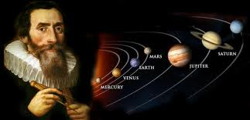
Johannes Kepler

Slide 44
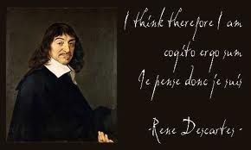
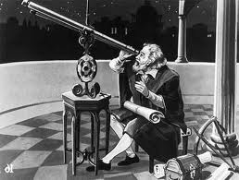
Descartes Galileo Galillei

Slide 45
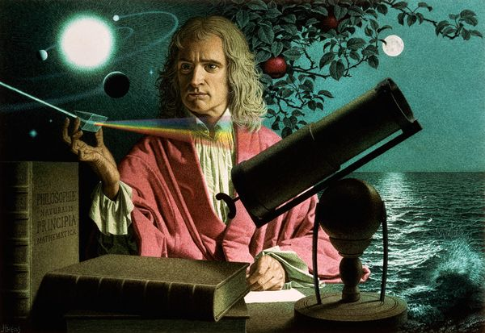
Newton

Slide 46
YUNANI - KUNO
ABAD TENGAH
ABAD MODERN
ABAD KONTEMPORER
6SM
3SM - 6M
14 M
14-15 M
18 M
19 M
20M
ANCILLA
THEOLOGIAE
FENOMENOLOGI
STRUKTURALISME
NEOPOSITIVISME
MITOS
LOGOS
RENAISSANCE
RASIONALISME
EMPIRISME
KRITISISME
IDEALISME
POSITIVISME
AUFKLARUNG
FILSAFAT
THEOLOGI
ILMU CABANG
FAKTOR HEURISTIK
BIOLOGI
ASTRONOMI
MATEMATIKA
FISIKA
KIMIA
SOSIOLOGI
KOMPUTER
PARIWISATA
DLL.
AGAMA
FILSAFAT
FILSAFAT

